Slide 2
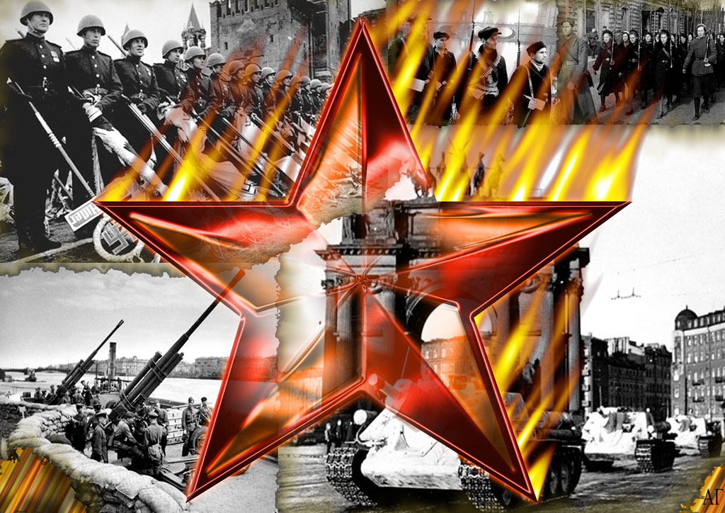
Начальный
период войны

Slide 3
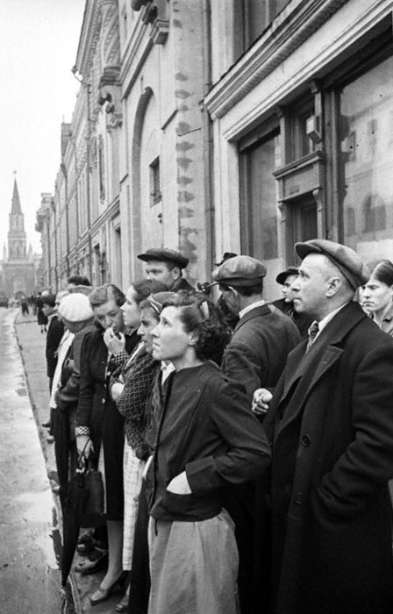
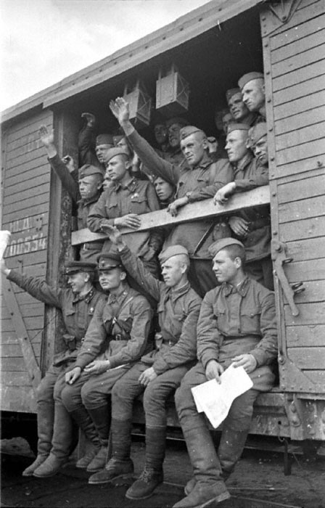
18 июня 1941 года некоторые соединения приграничных военных округов СССР были приведены в боевую готовность. 13-15 июня 1941 г. в западные округа были отправлены Директивы НКО и ГШ о начале выдвижения частей первого и второго эшелонов к границе, под видом "учений". Стрелковые части округов первого эшелона согласно этим директивам должны были занимать оборону в 5-10 км от границы, части второго эшелона, стрелковые и механизированные корпуса, должны были занять оборону в 30-40 км от границы. 18 июня последовала дополнительная команда-приказ о приведении в полную боевую готовность всех частей западных округов. Об этой телеграмме-приказе упоминается в протоколах допроса командования ЗапОВО, не выполнивших ни приказы от 13-15 июня, ни последующие приказы о приведении в полную б.г. своих частей от 18 июня. Некоторые части западных округов, тот же мехкорпус К.К. Рокоссовского, вообще не были извещены о данных приказах и директивах, и вступали в войну, узнав о нападении только 22 июня 1941 г.
Москвичи слушают по радио заявление Советского правительства о вероломном нападении фашистской Германии на Советский Союз
Отправка солдат на фронт

Slide 4
СССР потерял важнейшие сырьевые и промышленные центры: Донбасс, Криворожский рудный бассейн. Были оставлены Минск, Киев, Харьков, Смоленск, Одесса, Днепропетровск. Оказался в блокаде Ленинград. Попали в руки врага или оказались отрезанными от центра важнейшие источники продовольствия на Украине и юге России. На оккупированных территориях оказались миллионы советских граждан. Сотни тысяч мирных граждан погибли или были угнаны в рабство в Германию. Немецкая армия, однако, была остановлена под Ленинградом, Москвой и Ростовом-на-Дону; стратегических целей, намеченных планом «Барбаросса», достичь не удалось.

Slide 5
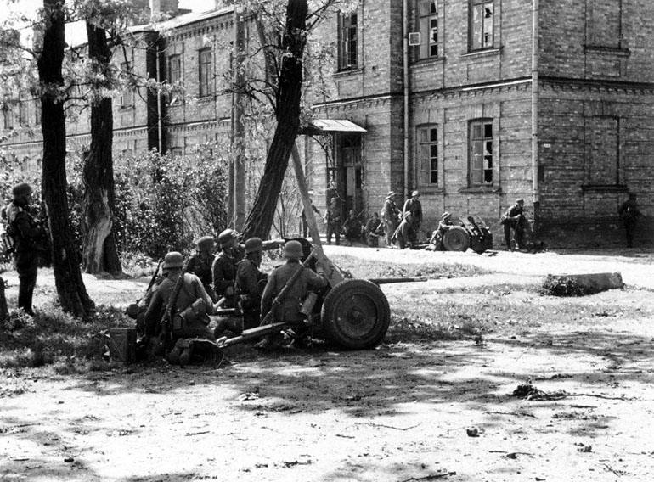
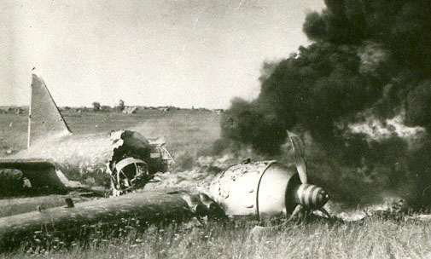
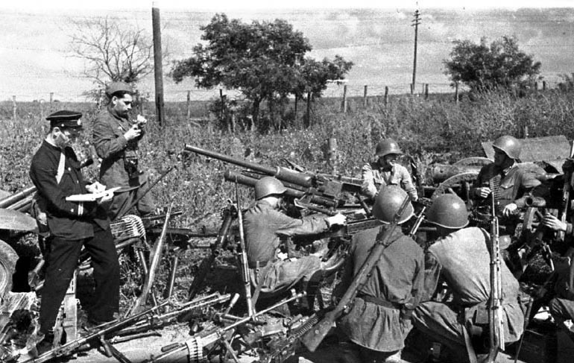
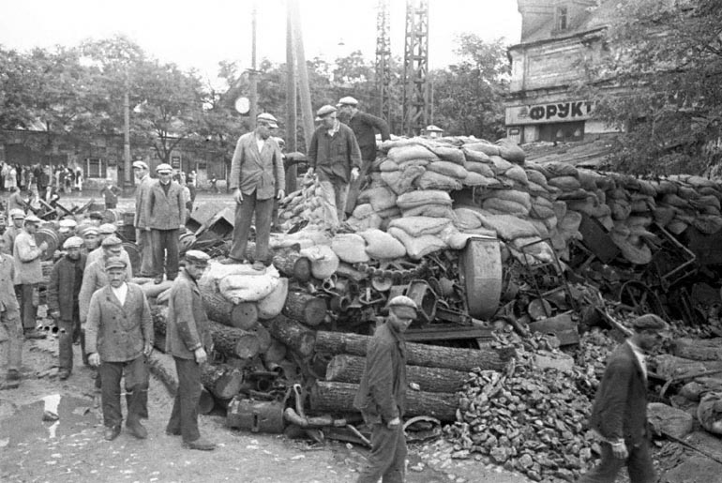

Slide 6
19 ноября 1942 началось контрнаступление советских войск, 23 ноября части Сталинградского и Юго-Западного фронтов соединились у города Калач-на-Дону и окружили 22 вражеские дивизии. В ходе начавшейся 16 декабря операции «Малый Сатурн» серьёзное поражение потерпела группа армий «Дон» под командованием Манштейна. И хотя наступательные операции, предпринятые на центральном участке советско-германского фронта (операция «Марс»), закончились неудачно, однако даже и сам по себе успех на южном направлении обеспечил успех зимней кампании советских войск в целом — одна немецкая и четыре армии союзников Германии были уничтожены.
Другими важными событиями зимней кампании стали Северо-Кавказская наступательная операция (фактически преследование отводивших с Кавказа силы во избежание окружения немцев) и прорыв блокады Ленинграда (18 января 1943 года). Красная Армия продвинулась на Запад на некоторых направлениях на 600—700 км, разгромила пять армий противника.

Slide 7
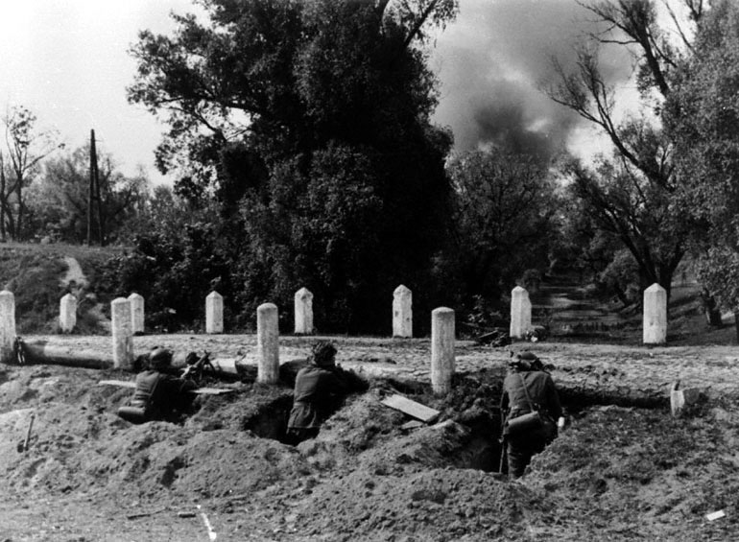
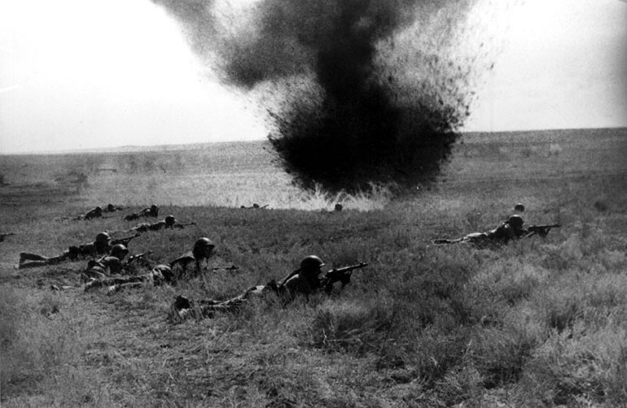
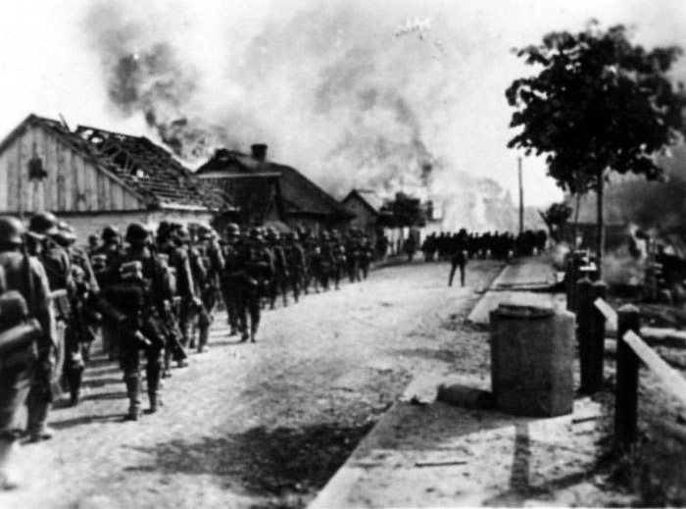
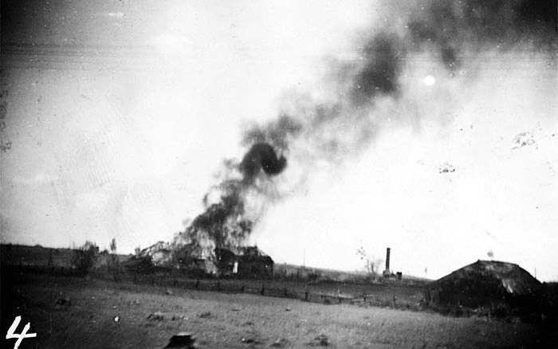

Slide 8
Третий период войны характеризовался значительным количественным ростом германских вооружённых сил, особенно в техническом отношении. Например, количество танков и САУ в вермахте к 1 января 1945 г. составило 12 990 единиц[34], в то время как к 1 января 1944 г. — 9 149[34], а к 1 января 1943 г. — только 7 927 единиц[34]. Это было результатом деятельности Шпеера, Мильха и др. в рамках программы военной мобилизации промышленности Германии, начатой в январе 1942 г., но ставшей давать серьёзные результаты лишь в 1943—1944 гг. Однако количественный рост из-за огромных потерь на Восточном фронте и нехватки топлива для обучения танкистов и лётчиков сопровождался снижением качественного уровня германских вооружённых сил. Поэтому стратегическая инициатива оставалась за СССР и его союзниками, а потери Германии значительно возросли (есть мнение, что причиной роста потерь являлся, в том числе, и рост технической оснащённости вермахта — больше становилось техники, которую можно было потерять).

Slide 9
В полночь 8 мая война завершилась безоговорочной капитуляцией вооружённых сил Германии. Боевые действия продолжались 1418 дней. Тем не менее, приняв капитуляцию, Советский Союз не подписал мир с Германией, то есть формально остался с Германией в состоянии войны. Война с Германией была формально окончена 25 января 1955 г. изданием Президиумом Верховного Совета СССР указа «О прекращении состояния войны между Советским Союзом и Германией»
24 июня в Москве состоялся парад Победы. На прошедшей в июле — августе 1945 года Потсдамской конференции руководителей СССР, Великобритании и США была достигнута договорённость по вопросам послевоенного устройства Европы.

Slide 10
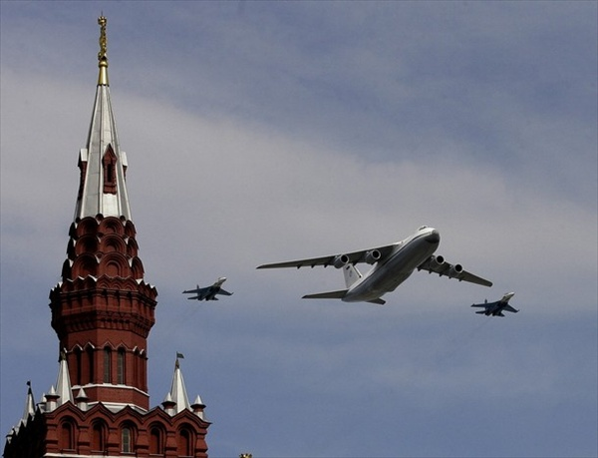
Парад победы в России

Slide 11
Парад Победы в России - традиционно проводится на Красной Площади, в Москве. Кроме Москвы, 9 мая Парады проходят в других городах - героях бывшего СССР.
Первый Парад в честь Победы СССР в Великой Отечественной войне прошедшей 24 июня 1945 года на Красной площади.
Решение о проведении Парада Победы на Красной площади было принято Сталиным в середине мая 1945-го, практически сразу после разгрома последней оказывающей сопротивление группировки немецко-фашистских войск 13-го мая.
Начался Парад в десять часов утра, почти все это время лил дождь, временами переходящий в ливень, что зафиксировали кадры кинохроники. Участвовало в Параде около сорока тысяч человек. Жуков и Рокоссовский выехали на Красную площадь на белом и вороном конях соответственно. Сам Иосиф Виссарионович с трибуны Мавзолея Ленина лишь наблюдал за Парадом. Сталин стоял на трибуне мавзолея слева, уступив середину фронтовым генералам - победителям. На трибуне также присутствовали Калинин, Молотов, Будённый, Ворошилов и другие члены Политбюро ЦК КПСС.
По Красной площади торжественно прошагали сводные полки фронтов: Карельского, Ленинградского, 1-го Прибалтийского, 3-го, 2-го и 1-го Белорусских, 1-го, 4-го, 2-го и 3-го Украинских, сводный полк Военно-Морского Флота. В составе полка 1-го Белорусского фронта особой колонной прошли представители Войска Польского. Впереди марширующих колонн фронтов шли командующие фронтами и армиями с шашками наголо. Знамена соединений несли Герои Советского Союза и другие орденоносцы.

Slide 12
За ними двигалась колонна солдат особого батальона из числа героев Советского Союза и других особо отличившихся в боях солдат. Они несли знамена и штандарты поверженной фашистской Германии, которые бросили к подножью Мавзолея и подожгли.
Далее по Красной площади прошли части Московского гарнизона, затем проскакали кавалеристы, проехали легендарные тачанки, проследовали соединения ПВО, артиллерия, мотоциклисты, легкие бронемашины и тяжелые танки. В небе пронеслись самолеты, пилотируемые прославленными асами.
В 1948 года традиция проведения праздничных парадов на Красной площади была прервана и возобновилась с былой силой и пышностью лишь в юбилейный год 20-ти летия Победы - в 1965 году.
После распада Советского Союза парады в День Победы на некоторое время опять прекратились. Возродились они вновь лишь в юбилейном 1995 году, когда в Москве прошли сразу два парада: первый (пеший) на Красной площади и второй (с участием техники) на мемориальном комплексе Поклонная гора.
С того момента парады Победы на Красной площади проходят каждый год, правда, боевая техника в них уже не участвует.

Slide 13
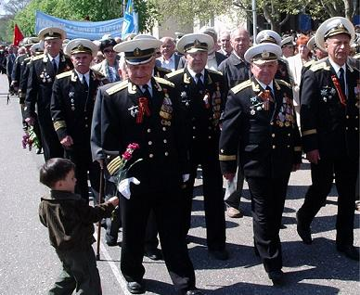
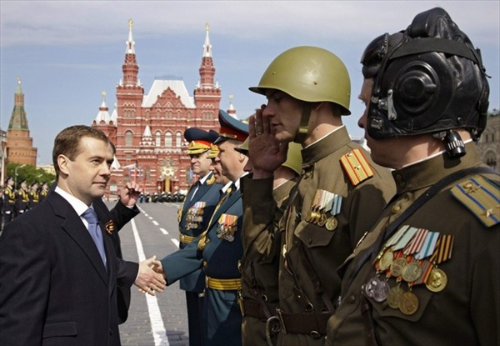
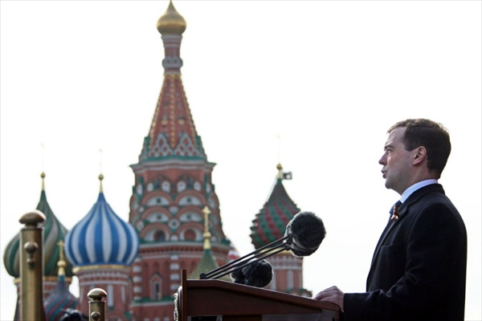
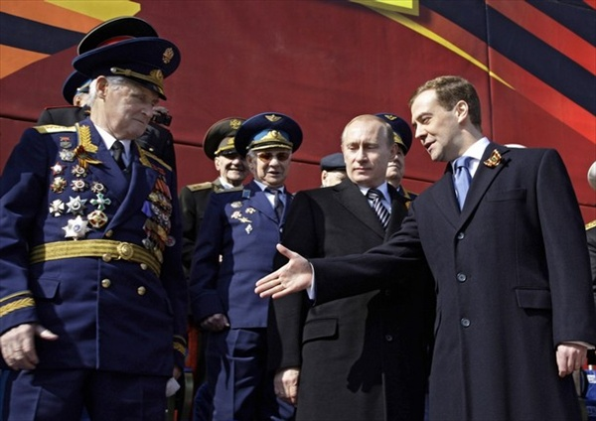
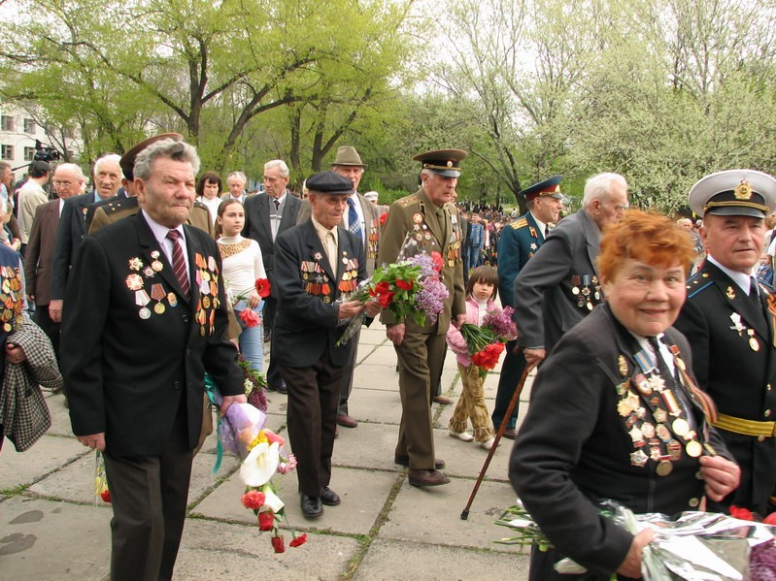
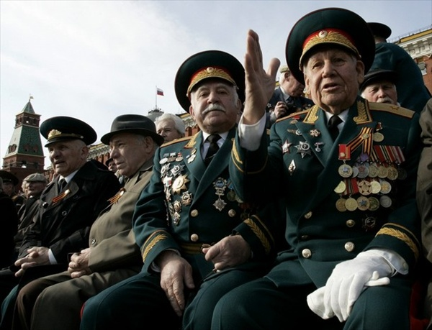
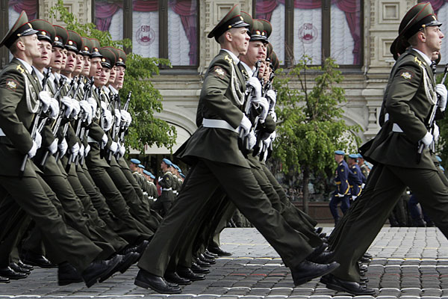
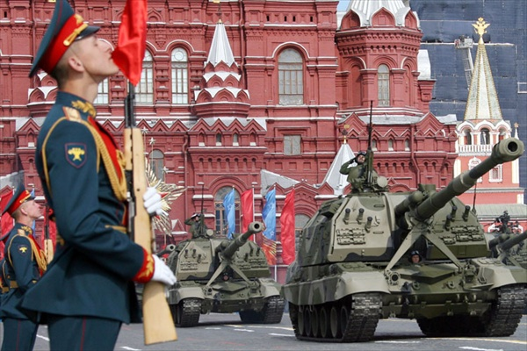

Slide 14
